Slide 1
Etre jury à l’oral de contrôle en Français-Histoire-Géographie.
-Les textes officiels :
-Bulletin officiel n°18 du 6 mai 2010 : précisant les modalités de l’épreuve.
10

Slide 2
Quelques points essentiels :
Peuvent se présenter à cette épreuve les candidats qui auront obtenu, à l'issue des épreuves obligatoires et, le cas échéant, aux épreuves facultatives :
une moyenne générale égale ou supérieure à 8 et inférieure à 10 /20
ET
une note au moins égale à 10 / 20 à l'épreuve qui évalue la pratique professionnelle.
La note finale : les candidats qui ont obtenu une note finale au moins égale à 10 / 20 sont déclarés admis, après la deuxième délibération du jury.
Cette note finale est la moyenne entre la note obtenue à l’oral de contrôle et la note obtenue aux épreuves premier groupe.

Slide 3
Organisation de l’épreuve:
L’épreuve se déroule sous la forme de deux interrogations d’une durée de 15 minutes chacune. Chaque interrogation est précédée d’une préparation de 15 minutes.
1ère partie de l’épreuve : /10
L’interrogation porte sur les connaissances et compétences évaluées dans le cadre de l’épreuve E1 «Epreuve scientifique à caractère professionnel». Le sujet est tiré au sort par le candidat, qui ensuite va préparer son intervention pendant 15 minutes à la suite desquelles il sera interrogé. L’examinateur peut être : SOIT un professeur de Maths/ Sciences SOIT un professeur de la spécialité professionnelle concernée.
2ème partie de l’épreuve : /10
L’interrogation porte sur les connaissances et capacités évaluées dans le cadre de l’épreuve E5 «Epreuve de Français -Histoire géographie»,le sujet est tiré au sort par le candidat, il peut s’agir SOIT d’un sujet de français, SOIT d’un sujet d’histoire, SOIT de géographie.
Le candidat prépare son intervention pendant 15 minutes à la suite desquelles il sera interrogé.

Slide 4
Concrètement comment faire passer les oraux en Français, Histoire géographie ?
L’organisation : Le candidat doit tirer au sort un sujet parmi ceux proposés. Il doit y avoir obligatoirement le même nombre de sujets de Français et de sujets d’histoire-géographie.
Par exemple, sur 16 sujets proposés, il doit y avoir :
-8 sujets de français ( 4 sur l’œuvre intégrale et 4 sur le groupement de texte)
-4 sujets d’histoire : 2 sujets sur un commentaire de document et 2 sujets portant sur une question assez large du programme.
-4 sujets de géographie même démarche qu’en histoire.
Une fois le sujet tiré au sort le candidat dispose d’un temps de préparation de 15 minutes.
L’oral : celui-ci dure 15 minutes. Une fois la présentation de l’élève terminée, un échange a lieu avec l’examinateur. Celui-ci interroge le candidat sur sa présentation et peut aussi élargir le champ de la réflexion à l’ensemble du programme de l’année de terminale.
Ensuite il remplit la grille d’évaluation.

Slide 5
Points sur lesquels il faut être extrêmement vigilant :
-Les candidats ne doivent utiliser aucun document personnel.
-Il ne faut surtout pas laisser un candidat sortir avant la fin du temps. Si ce dernier tient absolument à partir, il faut exiger un écrit de sa part. S’il refuse il faut alors rédiger un rapport d’incident.
-Rédiger une appréciation est obligatoire ainsi que signer la grille de notation et le bordereau.
-Pour la notation : Les demi-points sont autorisés.
N.B. : La division des examens doit faire face chaque année à des recours administratifs de plus en plus nombreux.

Slide 6
Les sujets en Français :
Il ne peut y avoir que deux types de sujets qui se présentent toujours de la même façon.
-« Après avoir présenté une œuvre le plus précisément possible (titre(s) d'œuvre(s), auteur(s), époque(s) de publication, propos de l'œuvre/des textes), vous expliquerez ce qui vous a intéressé dans cette étude dont vous présenterez les principales lignes de force.»
- « Après avoir présenté un groupement de textes le plus précisément possible (titre(s) d'œuvre(s), auteur(s), époque(s) de publication, propos de l'œuvre/des textes), vous expliquerez ce qui vous a intéressé dans cette étude dont vous présenterez les principales lignes de force. »
Attention : -une œuvre intégrale peut être une œuvre cinématographique.
-L’élève peut choisir de présenter une œuvre pas forcément étudiée en cours. Lors de l’entretien, l’examinateur peut poursuivre sur le même sujet ou bien élargir le champ de la réflexion à l’ensemble du programme de l’année de terminale.

Slide 7
Les sujets en Histoire Géographie :
Ils portent sur les sujets d’étude du programme de terminale. Ils peuvent être de deux types :
- Tout d’abord le commentaire de document (texte court, image, graphique, carte thématique, etc.) : Il s’agit pour le candidat de présenter et de commenter le document. L’intitulé du sujet d’étude doit nécessairement être présent sur le sujet donné à l’élève.
- Ensuite une question assez large portant sur un des sujets d'étude du programme. A cette question, il doit être joint un plan afin de guider l’élève lors de sa préparation et présentation.
Voici quelques exemples de sujets.
-Il est nécessaire d’adopter une norme de présentation commune à tous les sujets : nom de l’épreuve, matière, nature du sujet
-Les sujets doivent être de même taille….

Slide 8
Epreuve E5 :
Sujet de français n°1 :
Présenter une œuvre intégrale.
Après avoir présenté une œuvre le plus précisément possible (titre(s) d'œuvre(s), auteur(s), époque(s) de publication, propos de l'œuvre/des textes), vous expliquerez ce qui vous a intéressé dans cette étude dont vous présenterez les principales lignes de force.

Slide 9
Epreuve E5 :
Sujet de français n°2 :
Présenter un groupement de textes.
Après avoir présenté un groupement de textes le plus précisément possible (titre(s) d'œuvre(s), auteur(s), époque(s) de publication, propos de l'œuvre/des textes), vous expliquerez ce qui vous a intéressé dans cette étude dont vous présenterez les principales lignes de force.

Slide 10
Epreuve E5 :
Histoire- géographie
Sujet 1 : question sur un des sujets d’étude du programme.
Sujet d’étude géographie : Les Etats-Unis et le monde ( 1917-1989).
Présentez les caractéristiques de la politique extérieure américaine de 1945 à 1989.
Pour cela vous présenterez :
- Le contexte international de l’immédiat d’après –guerre.
- Les motivations des américains à partir de 1947 et leurs objectifs.
- Les moyens et les types d’action utilisés par les Etats-Unis pour mener leur politique extérieure.

Slide 11
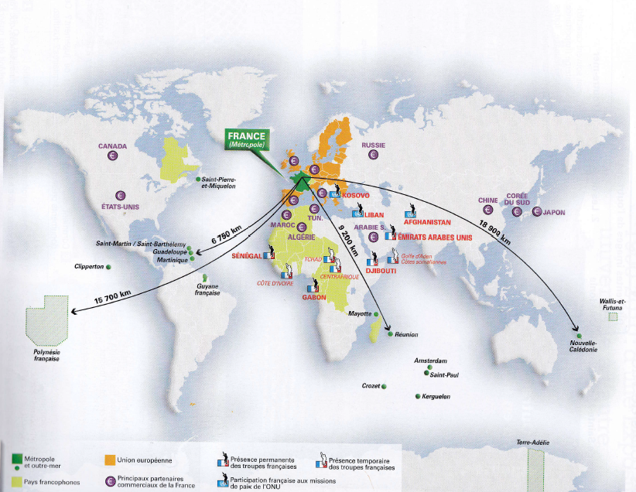
Epreuve E5 :
Histoire-géographie:
Sujet 2 : commentaire de document.
Sujet d’étude géographie : La France dans l’Union européenne et dans le monde

Slide 12
Critères d’évaluation en français :
exposé structuré développant une prise de position du candidat ;
justification du propos à partir des connaissances disciplinaires en lien avec l’objet d’étude ;
écoute, réactivité, fluidité et correction de l’expression orale.
Critères d’évaluation en histoire-géographie :
Une pensée structurée, réactive et une tentative de raisonnement ;
L’utilisation des démarches propres à l’histoire-géographie (raisonnement, illustration par des exemples, périodisation, comparaison, caractérisation, approche multi scalaire etc.) ;
Les « connaissances minimales en termes de repères ou de notions » s’apprécient en situation ; on peut demander une définition ou une date pour développer le sujet mais pas une liste de dates ou de définitions non contextualisées.

Slide 13
La posture du
candidat et de
l’examinateur.
La posture de l’examinateur, pendant la présentation et l’entretien, est la suivante :
-écouter attentivement les propos du candidat.
-porter une attention particulière aux précisions apportées par le candidat dans sa présentation et à l’organisation de celle-ci.
-interroger l’élève, lui poser des questions élucidantes « Comment savez-vous que… »?
-Amener l’élève à reformuler ses propos confus.
-Amener l’élève à rendre compte de sa lecture, de sa compréhension.
-Amener l’élève à présenter et défendre un avis.
La posture de l’élève, pendant la présentation et durant l’entretien, est la suivante :
-présenter précisément une oeuvre.
-rendre compte de sa lecture et l’expliquer.
-présenter, défendre une prise de position.
-être à l’écoute des questions et essayer d’y répondre.
-être capable d’adapter son expression à la situation et de corriger ses erreurs à l’oral.

Slide 14
